Slide 1

Gestionar Solicitudes de Graduación
Instructivo
Universidad Señor de SIPAN
Julio, 2026

Slide 2
Gestionar el otorgamiento y registro de grado
01 | Overview
02 | Configuraciones
03 | Gestionar Solicitudes de Graduación
04 | Resumen

Slide 3
Overview
Gestionar el otorgamiento y registro de grado

Slide 4

Overview: Mapa de capacidades
Gestionar el otorgamiento y registro de grado

Slide 5
Overview: Capacidad Otorgamiento del Título y Ceremonia del estudiante
Otorgamiento del Título y Ceremonia del estudiante
En la Capacidad de negocio de “Otorgamiento del Título y Ceremonia de Graduación del Estudiante” se incluyen todas las actividades destinadas al otorgamiento de títulos (y otros reconocimientos) a estudiantes que han cumplido con los requisitos correspondientes y, por lo tanto, se han convertido en egresados.

Slide 6
Overview: Capacidad Otorgamiento del Título y Ceremonia del estudiante
Otorgamiento del Título y Ceremonia del estudiante
Gestión de Elegibilidad para Titulación
Gestión de Eventos de Graduación
Actividades Cocurriculares
Procesamiento de Otorgamiento de Título

Slide 7
Overview: Capacidad Operativa Gestión de Elegibilidad para Titulación
Otorgamiento del Título y Ceremonia del estudiante
Conjunto de acciones que realiza la institución para verificar y garantizar que los requisitos académicos, financieros y administrativos de los estudiantes se encuentren en orden. Esto permite determinar qué estudiantes cumplen las condiciones para ser asignados a distintos procesos institucionales, tales como generación Egresados, Graduados o Títulados, entre otros que la institución defina.

Slide 8
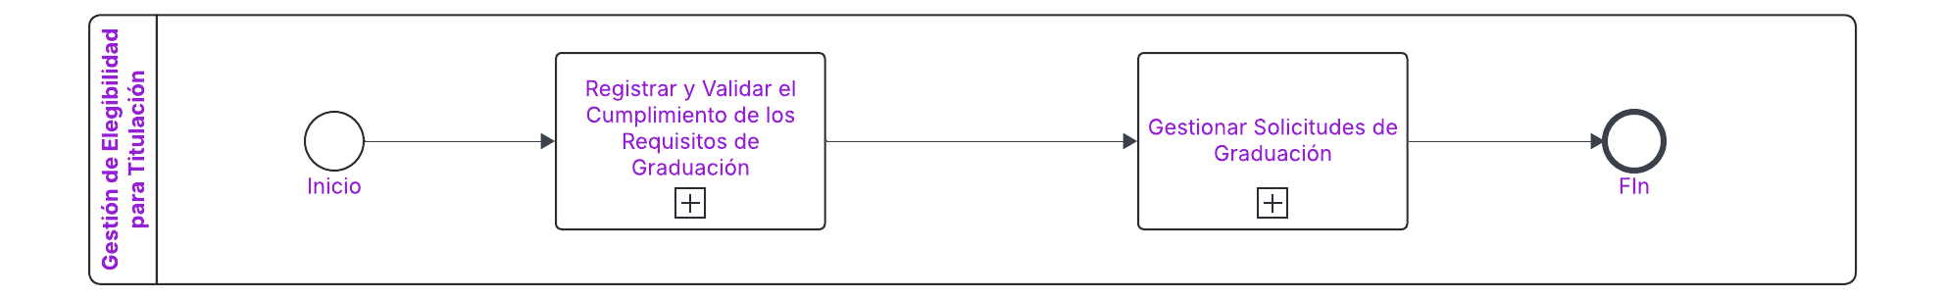
Overview: Capacidad Operativa Gestión de Elegibilidad para Titulación
Otorgamiento del Título y Ceremonia del estudiante

Slide 9

Overview: Capacidad Operativa Gestión de Elegibilidad para Titulación
Otorgamiento del Título y Ceremonia del estudiante
Todo LAC

Slide 10
Overview: Procedimiento Gestionar Solicitudes de Graduación
Otorgamiento del Título y Ceremonia del estudiante
Se establecen reglas de negocio para disponer de una herramienta en el autoservicio que permita a los estudiantes solicitar su graduación y generar los cargos de derecho a ceremonia.

Slide 11
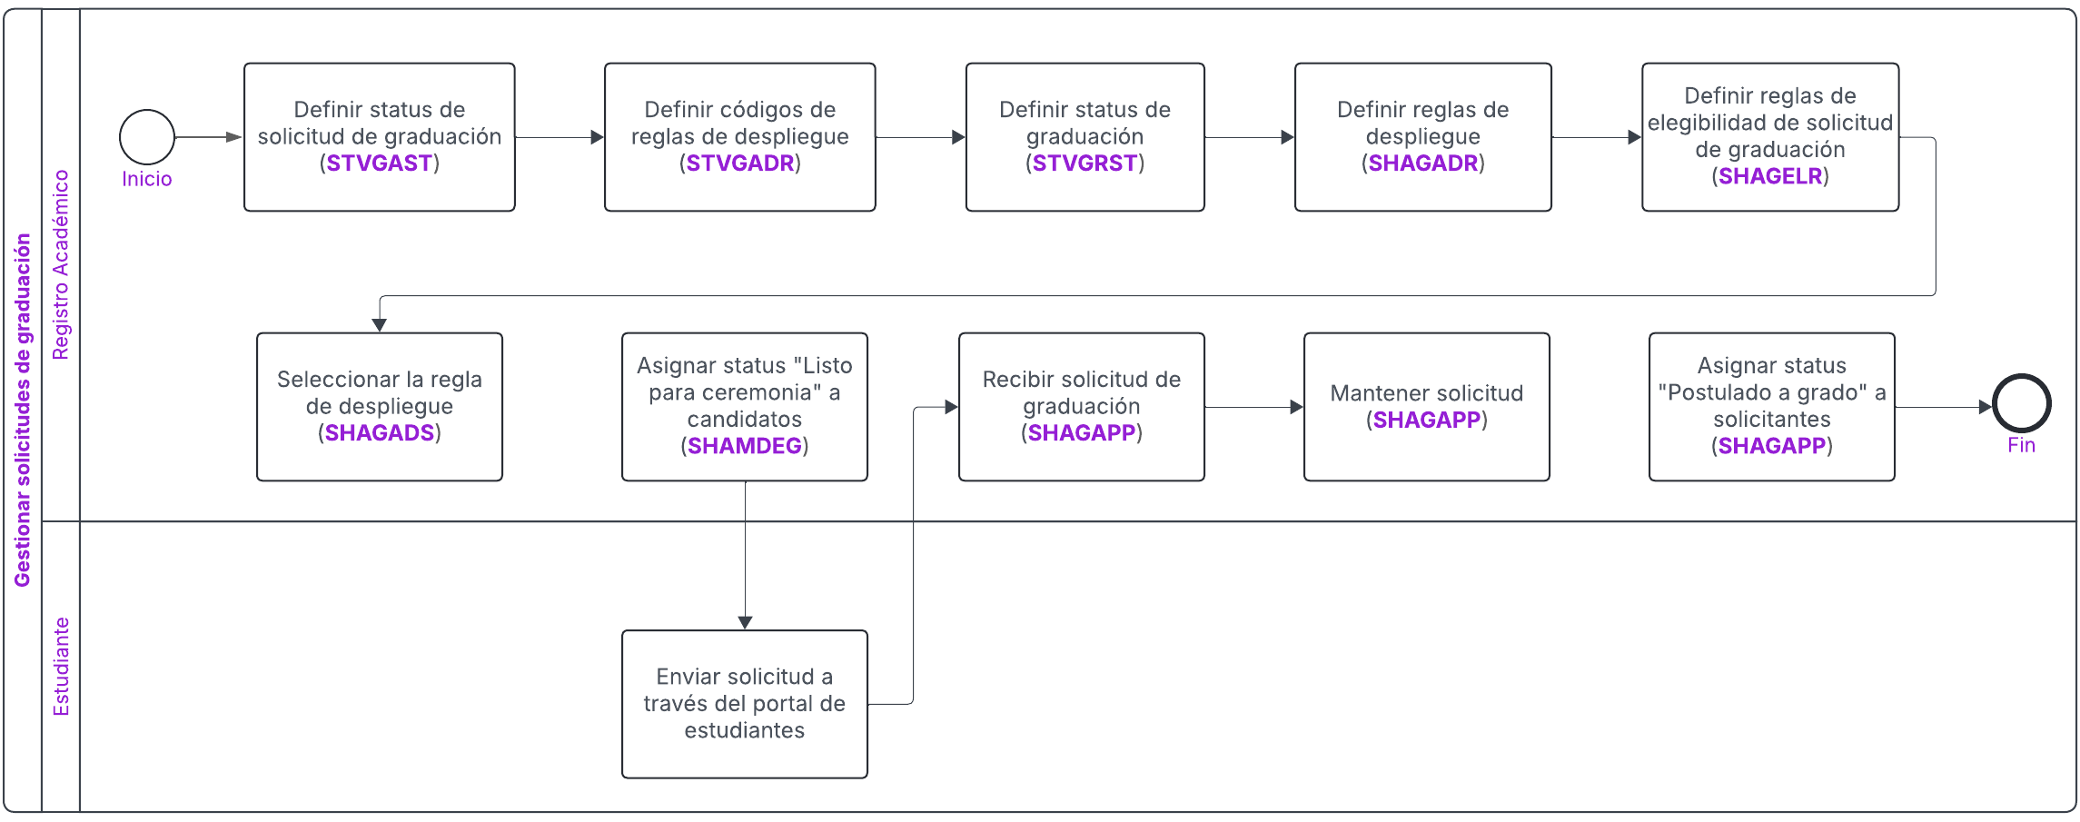
Gestionar el otorgamiento y registro de grado
Overview: Procedimiento Gestionar Solicitudes de Graduación

Slide 12
Definiciones
Ajustes de alumno

Slide 13
DEFINICIONES
Egresado
Titulado
Graduado
Evento
No curso -requisito cocurricular
Estudiante que ha cumplido todos los requerimientos académicos de la malla curricular, incluido los requisitos de idiomas, computación y emprendimiento
Estudiante con Título profesional, aplica para los estudiantes de pregrado con el Grado de Bachiller Académico y tener la tesis aprobada
Estudiante con:
Grado bachiller: aplica para los estudiantes de pregrado
Grado Maestro: Aplica para los estudiantes de Maestría
Grado Doctorado: Aplica para los estudiantes de Doctorado
Actividad que requiere de algún espacio físico para desarrollarse, en la cual se pueden inscribir estudiantes o personas fuera de la institución. Ejemplo: charlas, exposiciones, ceremonias de graduación
Corresponde a todos los requisitos que un estudiante necesita para obtener su grado o título y que no están contemplados dentro de su malla curricular y que son definidos por la Institución.

Slide 14
DEFINICIONES
Solicitud de Servicios
Solicitud de graduación
Cumplimiento CAPP
Retención
Herramienta web que tendrá el estudiante para generar los derechos de carpeta
Herramienta web que tendrá el estudiante para indicar que desea comenzar su proceso de graduación y permitirá generar los cargos de derecho a ceremonia
Funcionalidad que permite analizar si el estudiante cumple con los requerimientos académicos de su malla curricular
Bloqueo o restricción que se asigna a un alumno por un rango de tiempo y le puede impedir realizar procesos dentro del sistema.

Slide 15
CONFIGURACIONES
Gestionar el otorgamiento y registro de grado

Slide 16
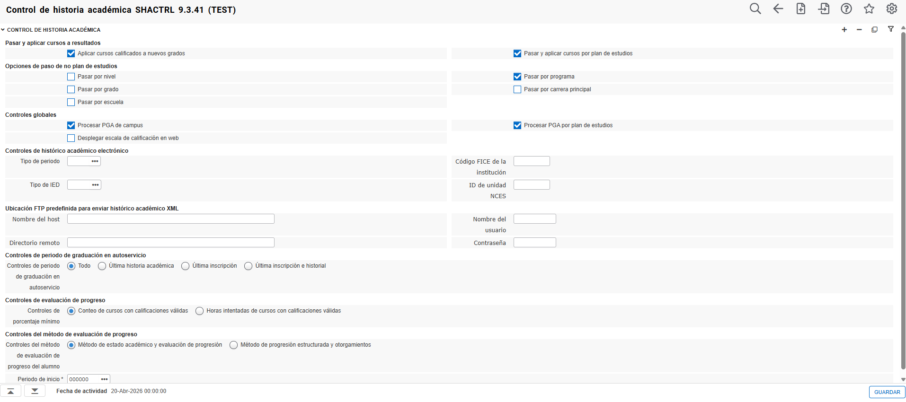
Configuraciones: Control de historia académica (SHACTRL)
Gestionar el otorgamiento y registro de grado
1
En la sección de ‘Controles de periodo de graduación en autoservicio’, se puede configurar los periodos que van a estar disponibles al realizar una solicitud de grado:
Todo: mostrará los periodos que tiene el estudiante en historia académica y el último periodo dónde realizó una inscripción de cursos.
Última historia académica: se visualizará el periodo más reciente dónde el estudiante tiene historia académica
Última Inscripción: se visualizará el periodo más reciente dónde el estudiante tiene una Inscripción
Última Inscripción e historia: se visualizará el periodo más reciente dónde el estudiante tiene historia académica y el último periodo dónde tiene una inscripción de cursos.

Slide 17
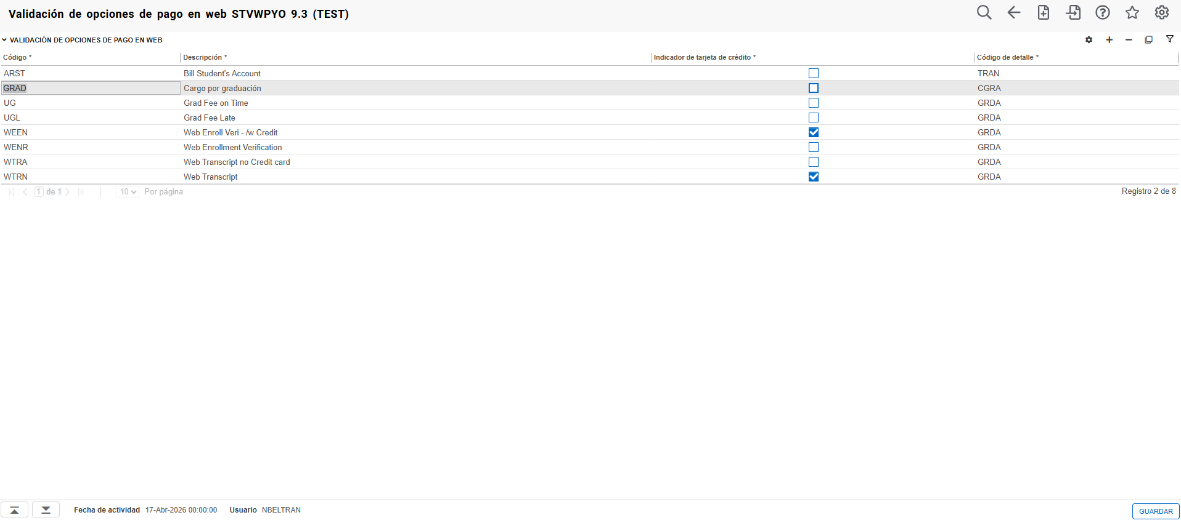
Configuraciones: Validación de opciones de pago en web (STVWPYO)
Gestionar el otorgamiento y registro de grado
Está página debe estar configurada, para poder indicar en las solicitudes de graduación el cargo a generar.

Slide 18
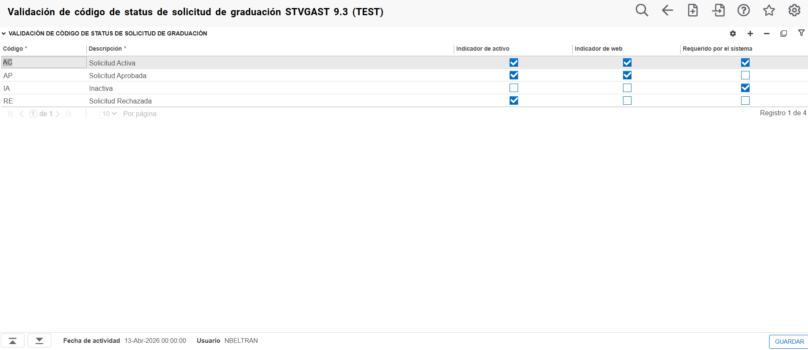
Configuraciones: Validación de código de status de solicitud de graduación (STVGAST)
Gestionar el otorgamiento y registro de grado
1
2
3
Se definirán los diferentes estatus que se le puede asignar a una solicitud de grado.
Se inserta un registro.
Se ingresa el código: máximo de 2 caracteres. Deben existir los códigos AC-Solicitud Activa y IA: Solicitud Inactiva
Se ingresa la descripción correspondiente, máximo de 30 caracteres.

Slide 19
Configuraciones: Validación de código de status de solicitud de graduación (STVGAST)
Gestionar el otorgamiento y registro de grado
4
5
3. Se marcar para el estatus de la solicitud que indique que esta activa
4.Los estados marcados con este check, se desplegarán en web (autoservicio del estudiante)
5. Guarde el registro
Deben existir los estatus de AC e IA.
6

Slide 20
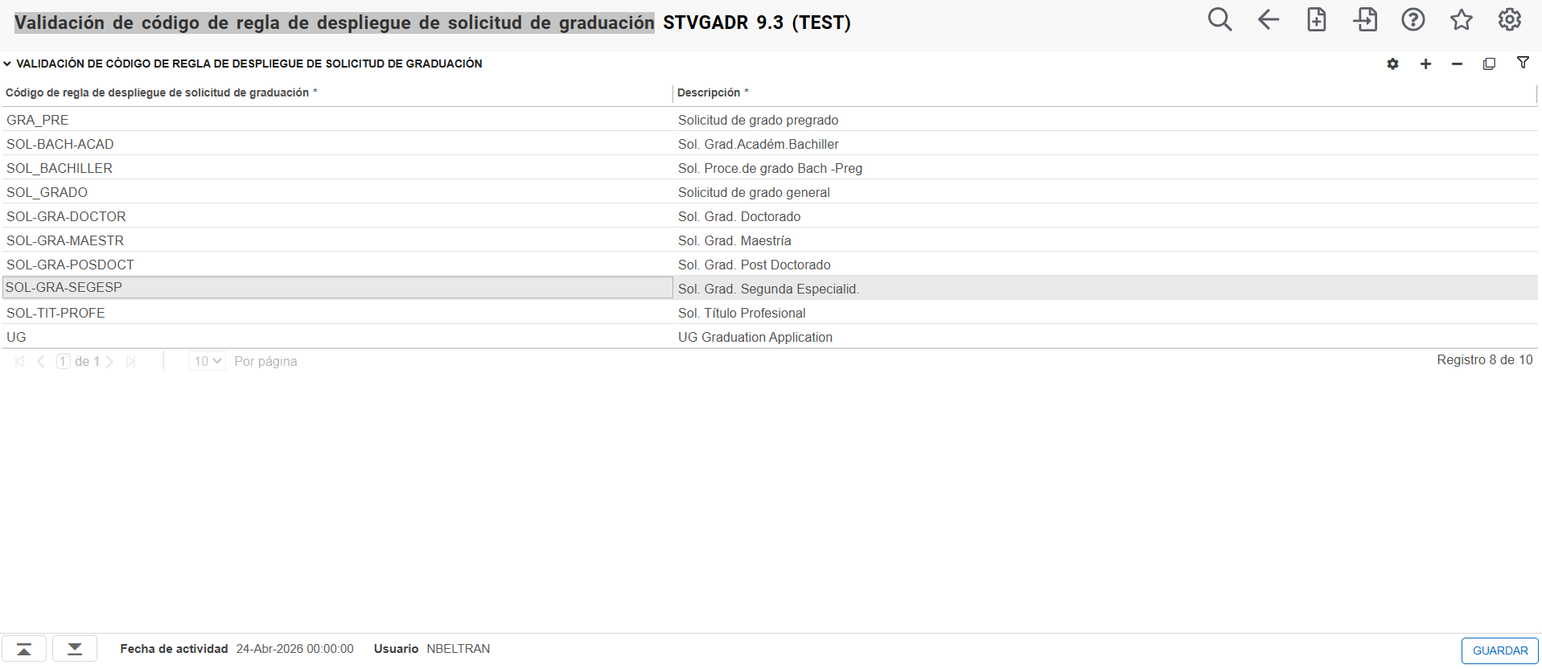
Configuraciones: Validación de código de regla de despliegue de solicitud de graduación (STVGADR)
Gestionar el otorgamiento y registro de grado
1
2
3
En esta página de validación se crean los Códigos de regla de despliegue de solicitud de graduación, estás permitirán generan cargos en la cuenta del estudiante. Para crear un nuevo código:
Se inserta un registro.
Se ingresa código: máximo de 15 caracteres
Se ingresa la descripción correspondiente, máximo de 30 caracteres.
Recuerde guardar la información ingresada.
4

Slide 21
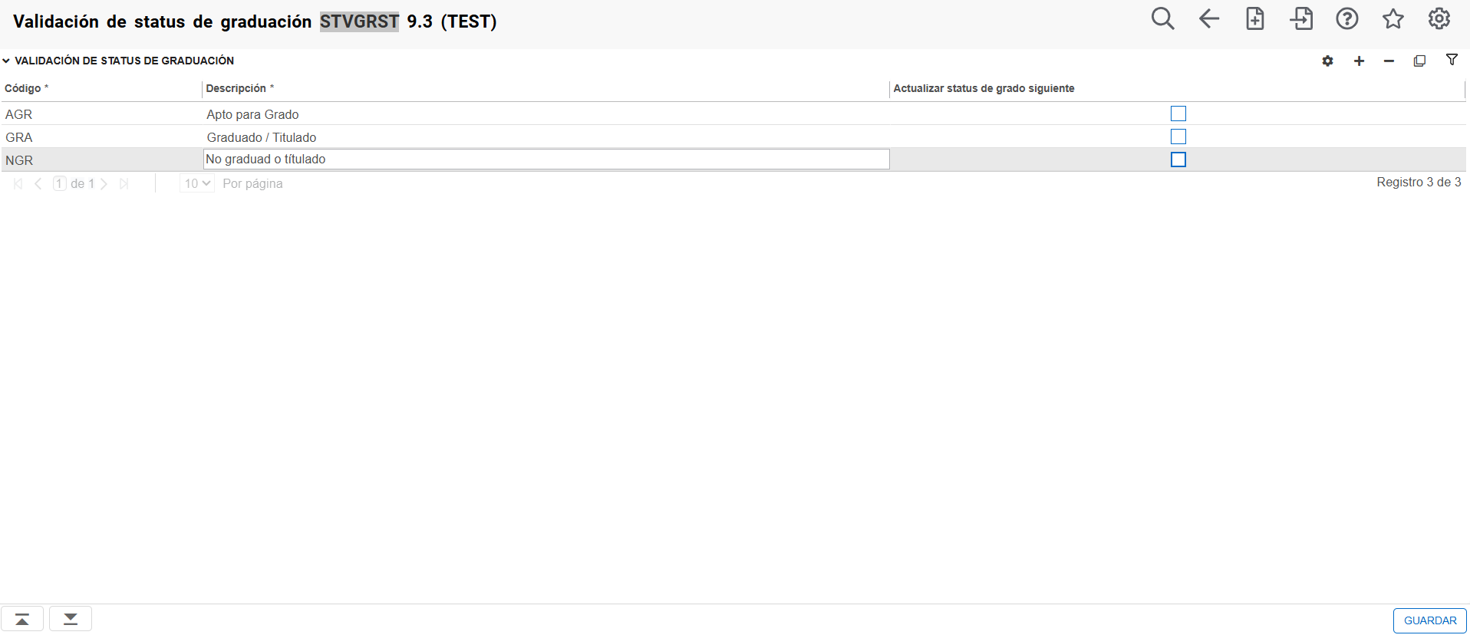
Configuraciones: Validación de status de graduación (STVGRST)
Gestionar el otorgamiento y registro de grado
1
2
3
En esta página de validación se crean los Códigos de regla de despliegue de solicitud de graduación, estás permitirán generan cargos en la cuenta del estudiante. Para crear un nuevo código:
Se inserta un registro.
Se ingresa código: máximo de 3 caracteres
Se ingresa la descripción correspondiente, máximo de 30 caracteres.

Slide 22
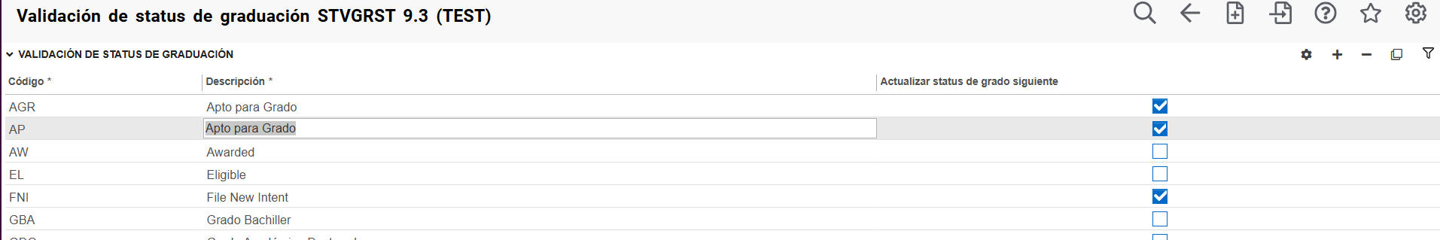
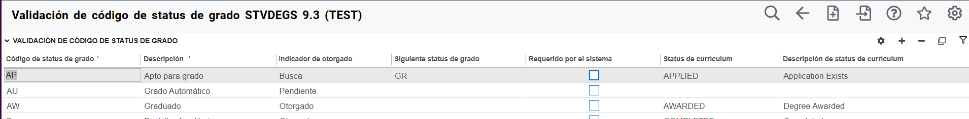
Configuraciones: Validación de status de graduación (STVGRST)
Gestionar el otorgamiento y registro de grado
4
4. Actualizar status de grado siguiente: si se activa está casilla, el sistema verifica lo configurado en la página STVDEGS.
5
5. Al actualizar en la página SHADEGR el status de graduación, el sistema actualizara el estatus de resultado con el valor registrado en ‘Siguiente estatus de grado’, para esté caso ‘GR’

Slide 23
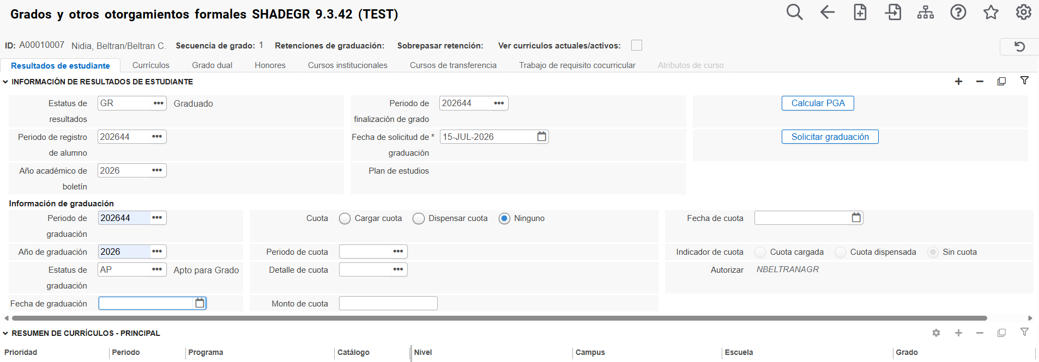
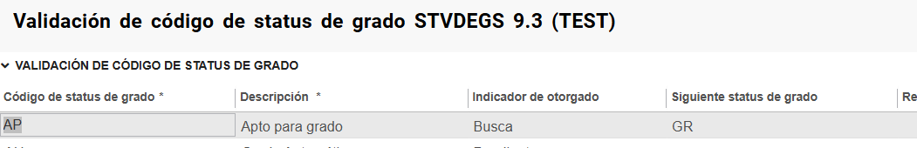
Configuraciones: Validación de status de graduación (STVGRST)
Gestionar el otorgamiento y registro de grado
1
7
6
5. Al cambiar el estatus de graduación a AP, el sistema automáticamente deja en Estatus de resultado el valor de ‘GR’, configurado en STVDEGS
7

Slide 24
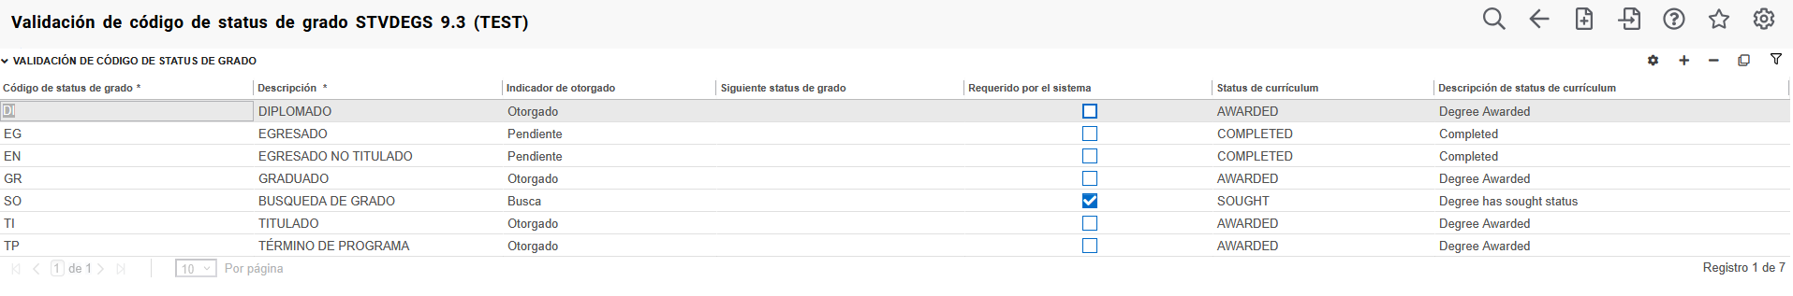
Configuraciones: Validación del código de estatus del grado (STVDEGS)
Gestionar el otorgamiento y registro de grado
1
2
3
4
En esta página de validación se crean los estatus de grado que se registra en la página de otorgamientos de grado en el sistema. Para crear un nuevo código:
Se inserta un registro.
Se ingresa código y descripción correspondiente.
Se ingresa el indicador de otorgado:
  Pendiente: si el código creado representa que está pendiente (para graduarse), u
  Otorgado: graduado.
Status de currículum: Se define qué estatus se otorga al registro del programa del estudiante:
  PENDING: para los estatus “pendiente”
  COMPLETED: implica la finalización de los requisitos, sin implicar un indicador de graduación. Se puede usar con el indicador pendiente.
  AWARDED: para el estatus otorgado
Recuerde guardar la información ingresada.
El indicador “Busca” y el estatus “SOUGTH” son usados por el sistema automáticamente para el primer registro que se crea en la página de otorgamiento de grado e implica que el estudiante inició sus estudios en el programa y está buscando obtener el grado/título.

Slide 25
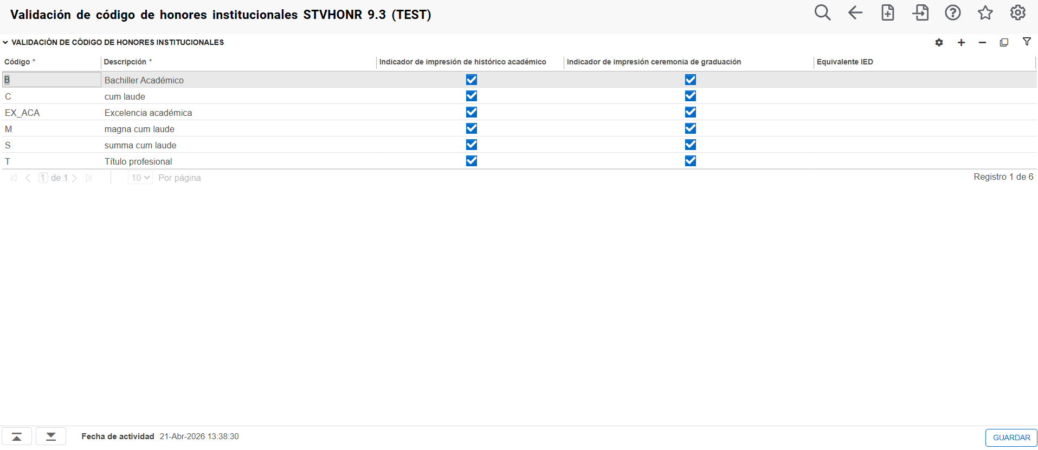
Configuraciones: Validación de código de honores institucionales (STVHONR)
Gestionar el otorgamiento y registro de grado
1
2
3
En esta página de validación se crean los códigos de los honores institucionales que se otorgan al estudiante para que queden registrados en la página de otorgamientos de grado en el sistema. Para crear un nuevo código:
Se inserta un registro.
Se ingresa código: campo de 6 caracteres
y su descripción: campo de 30 caracteres
Marque los flag de Indicador de impresión
Guarde la información ingresada

Slide 26
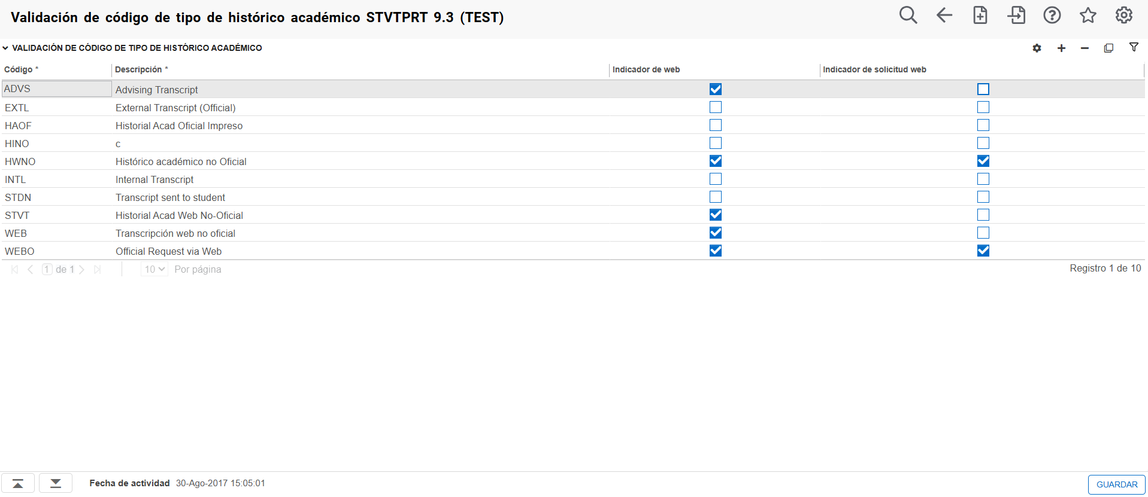
Configuraciones: Validación de código de tipo de histórico académico (STVTPRT)
Gestionar el otorgamiento y registro de grado
1
2
En esta página de validación se crean los códigos de los honores institucionales que se otorgan al estudiante para que queden registrados en la página de otorgamientos de grado en el sistema. Para crear un nuevo código:
Se inserta un registro.
Se ingresa código y su descripción.
Guarde la información ingresada

Slide 27
Configuración de cartas

Slide 28
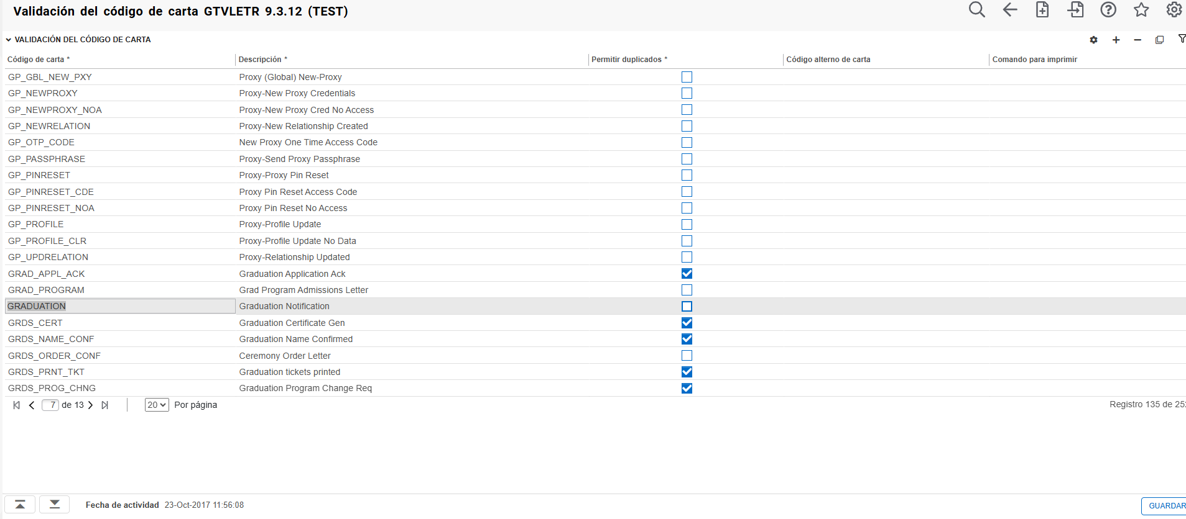
Validación del código de carta(GTVLETR)
1
2
3
Para insertar un registro selecciones (+)
Ingrese el código: Campo de 15 caracteres
Ingrese la descripción: campo de 30 caracteres
Guarde la información
4

Slide 29
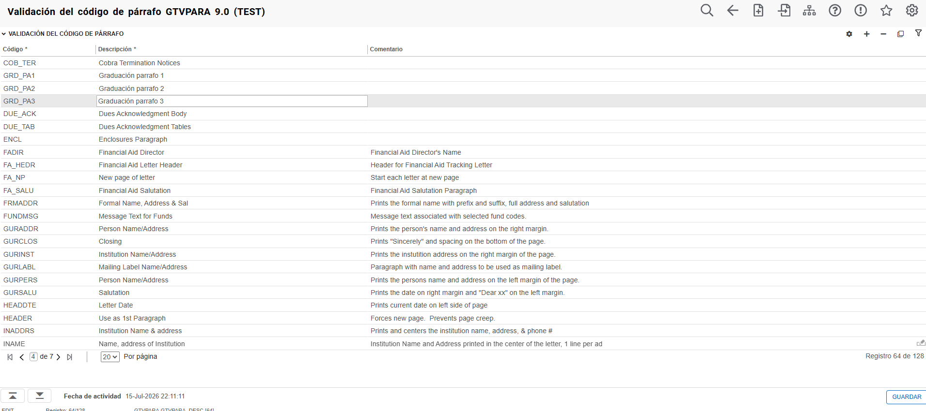
Validación del código de párrafo(GTVPARA)
1
2
3
Para insertar un registro selecciones (+)
Ingrese el código: Campo de 7 caracteres
Ingrese la descripción: campo de 30 caracteres, se pueden adicionar comentarios
Guarde la información
4

Slide 30
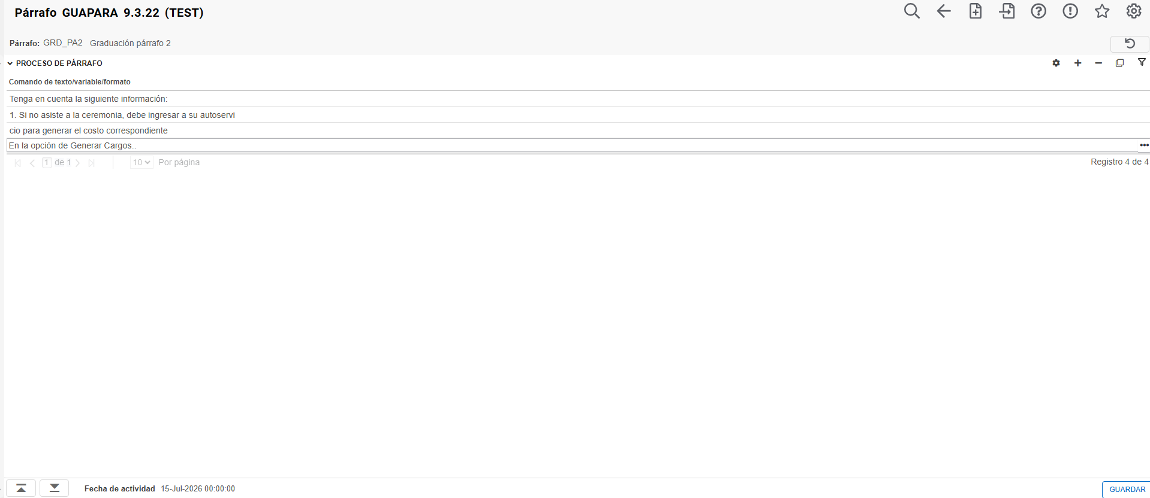
Párrafo(GUAPARA)
1
2
3
Seleccione el párrafo a configurar
Para insertar el contenido del párrafo, seleccione (+)
Ingrese el texto: Campo de 60 caracteres
Guarde la información
4

Slide 31
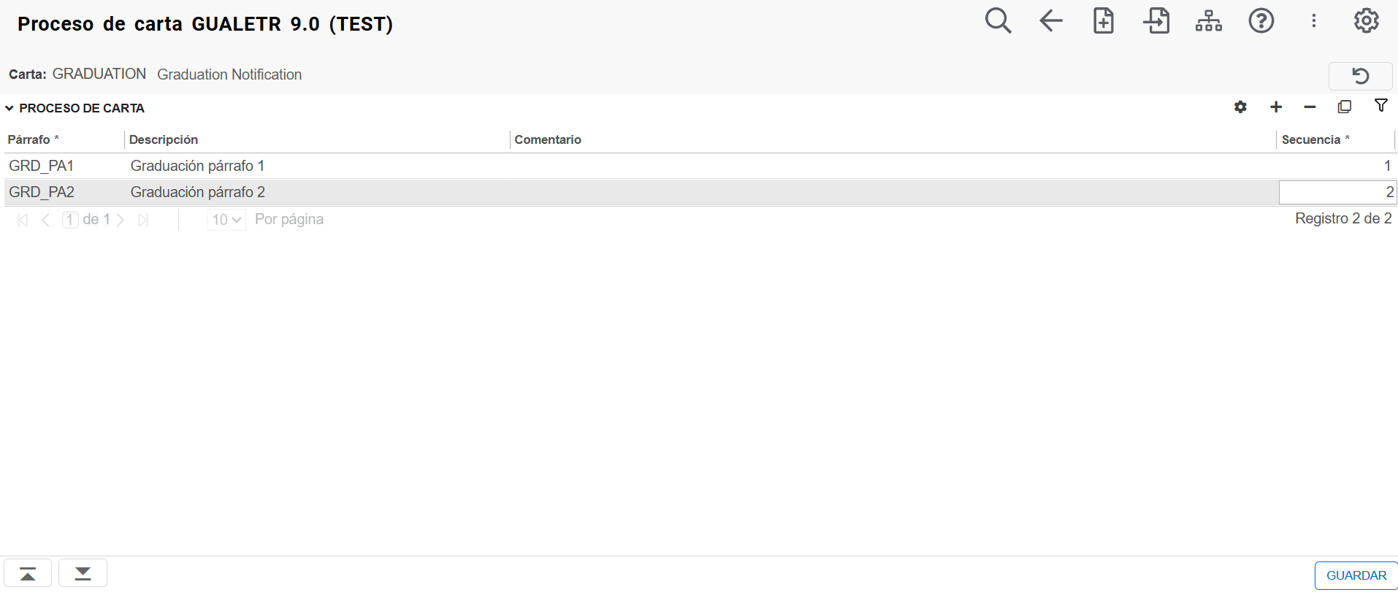
Proceso de carta(GUALETR)
1
2
3
Seleccione la carta a configurar
Para insertar el párrafo, seleccione (+)
Se pueden crear más de un tipo de parrafo
Guarde la información
4

Slide 32
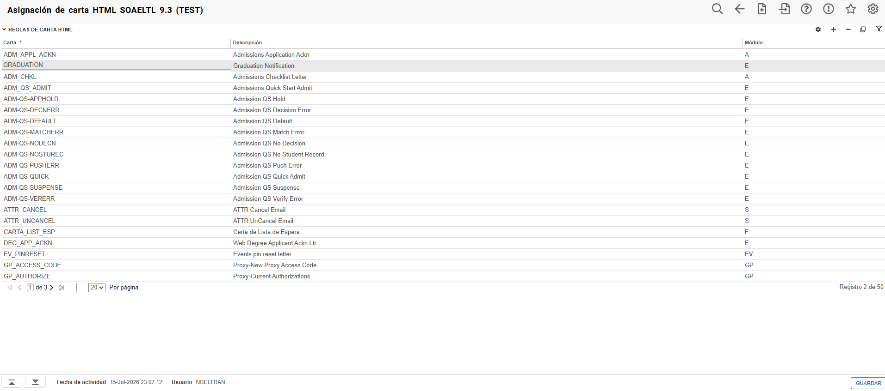
Asignación de carta HTML (SOAELTL)
Ejecutar la inscripción de cursos por Lista de Espera
1
2
3
Para insertar un registro, seleccione (+)
Seleccione la carta
Vincule al módulo de Solicitudes (E)
Guarde la información
4

Slide 33
Selección de regla de despliegue de solicitud de graduación
Gestionar el otorgamiento y registro de grado

Slide 34
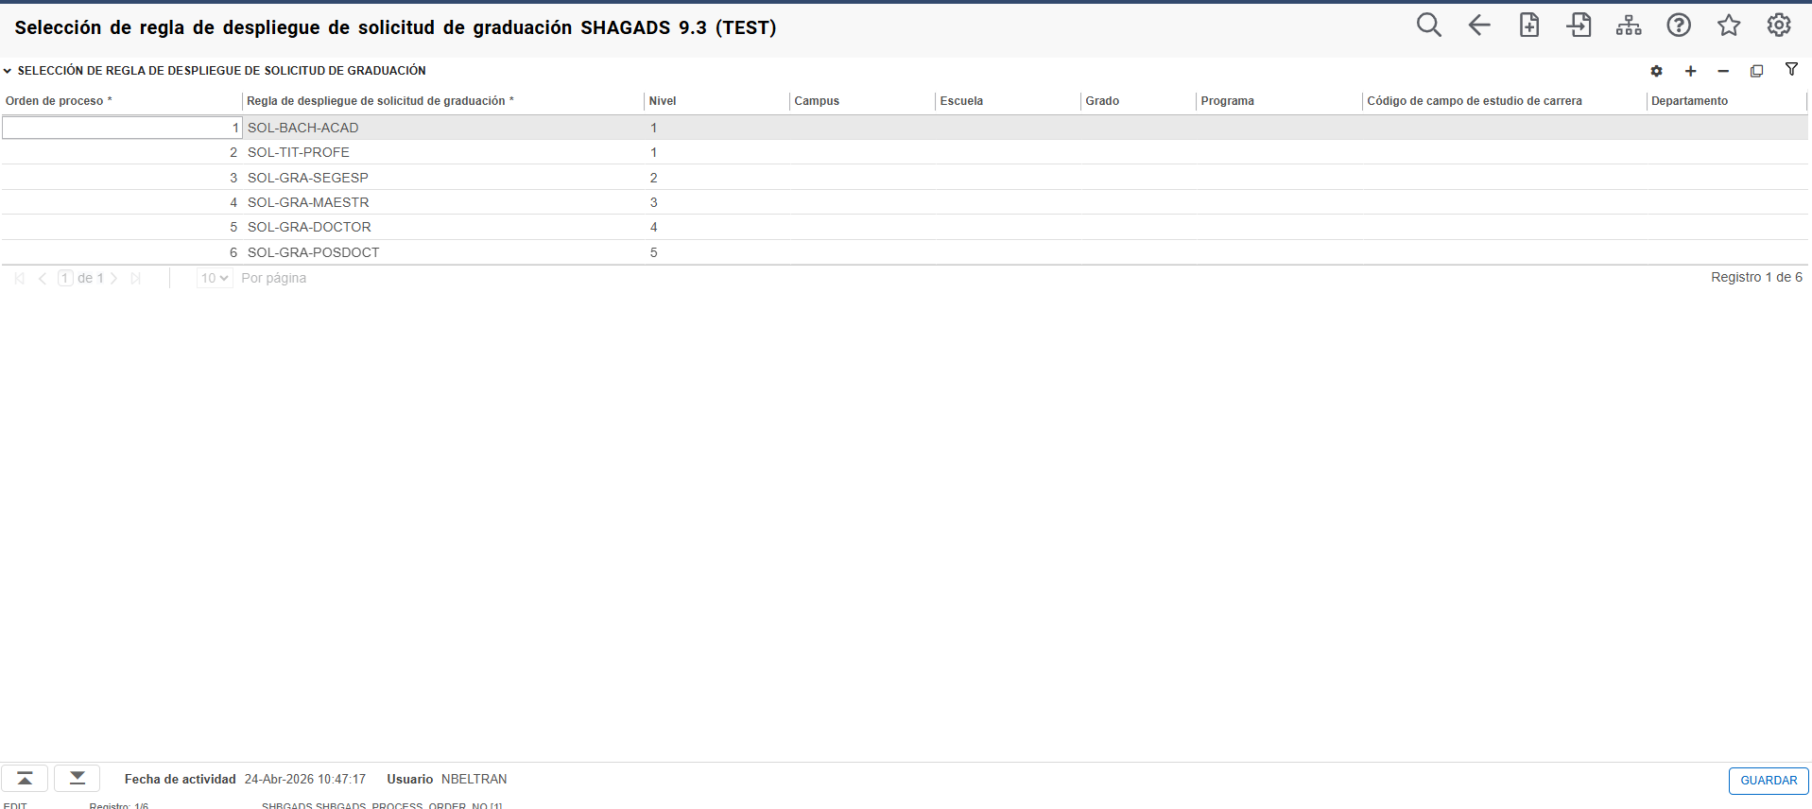
Selección de regla de despliegue de solicitud de graduación (SHAGADS)
Gestionar el otorgamiento y registro de grado
1
Insertar
2
3
4
Seleccione ‘+’ para insertar un registro
Se inserta un consecutivo por cada regla, se debe crear en orden como se deberían obtener un grado o título.
Ingrese el código de la solicitud: depende de la página STVGADR
Seleccione el nivel, campus, escuela, grado o programa al que aplicaría la solicitud.
.
3

Slide 35
Reglas de despliegue de graduación
Gestionar el otorgamiento y registro de grado

Slide 36
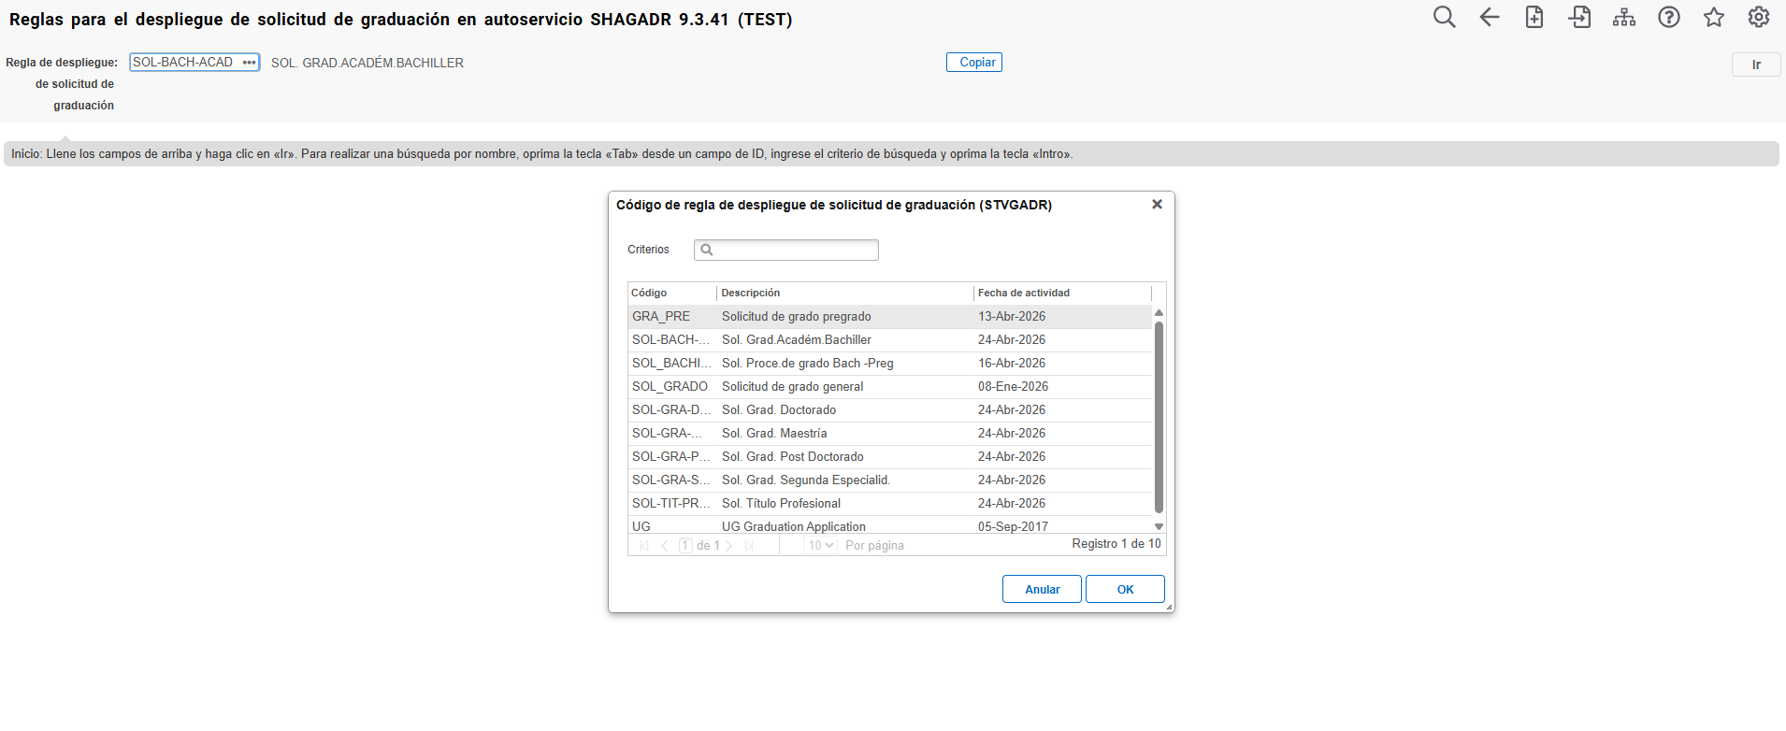
Reglas para el despliegue de solicitud de graduación en autoservicio (SHAGADR)
Gestionar el otorgamiento y registro de grado
1
2
Esta página permite crear y administrar las reglas que definen el período durante el cual las solicitudes de grado estarán disponibles para los estudiantes, especificando una fecha de inicio y una fecha de finalización. Adicionalmente, esta funcionalidad puede generar un cargo en la cuenta del estudiante, de acuerdo con las condiciones establecidas por la institución
Busque la opción que desea configurar, en y de OK.
Seleccione IR

Slide 37
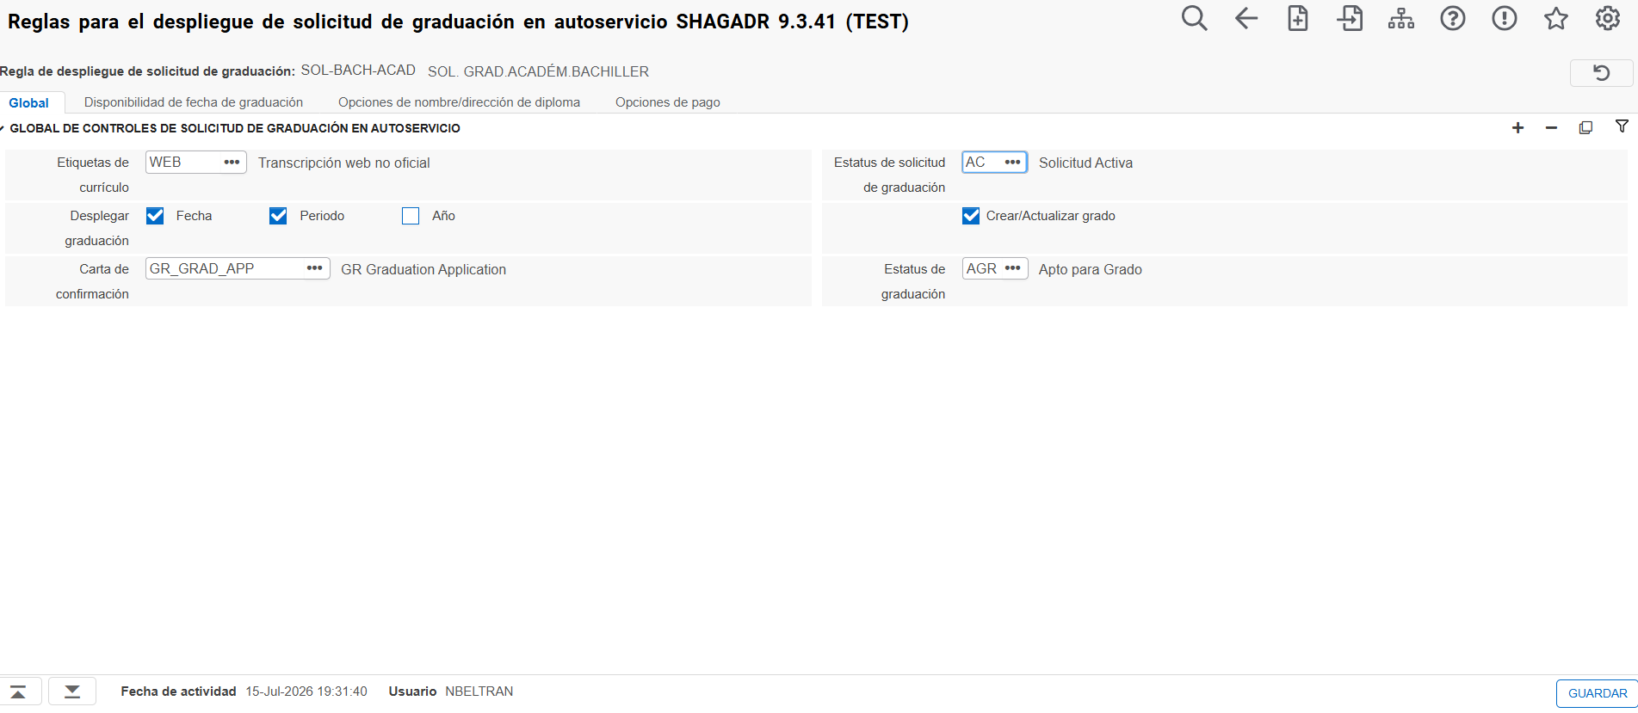
Reglas para el despliegue de solicitud de graduación en autoservicio (SHAGADR)
Gestionar el otorgamiento y registro de grado
3
4
5
En la pestaña de Global.
3. Etiquetas de currículo: Código de tipo del histórico académico que se usará para el despliegue, en autoservicio, debe existir en (STVTPRT).
4. Desplegar graduación: Cuadro que indica si las fechas, períodos y años de graduación se desplegarán (o no) en las solicitudes de graduación en autoservicio.
5. Carta de confirmación: Texto que se desplegará al alumno al final del proceso de solicitud de graduación en autoservicio (GTVLETR).

Slide 38
Reglas para el despliegue de solicitud de graduación en autoservicio (SHAGADR)
Gestionar el otorgamiento y registro de grado
6
7
8
6. Estatus de solicitud de graduación: Código de status de solicitud de graduación con el que se creará(STVGAST).
7. Crear/actualizar grado: Cuadro que indica si el registro de grado (SHADEGR) se creará o actualizará.
8. Estatus de graduación: Este valor se asignará al estudiante al momento de generar la solicitud de graduación en la página SHADEGR, siempre que el parámetro 7 esté marcado. El estatus configurado debe existir previamente en la página STVGRST.

Slide 39
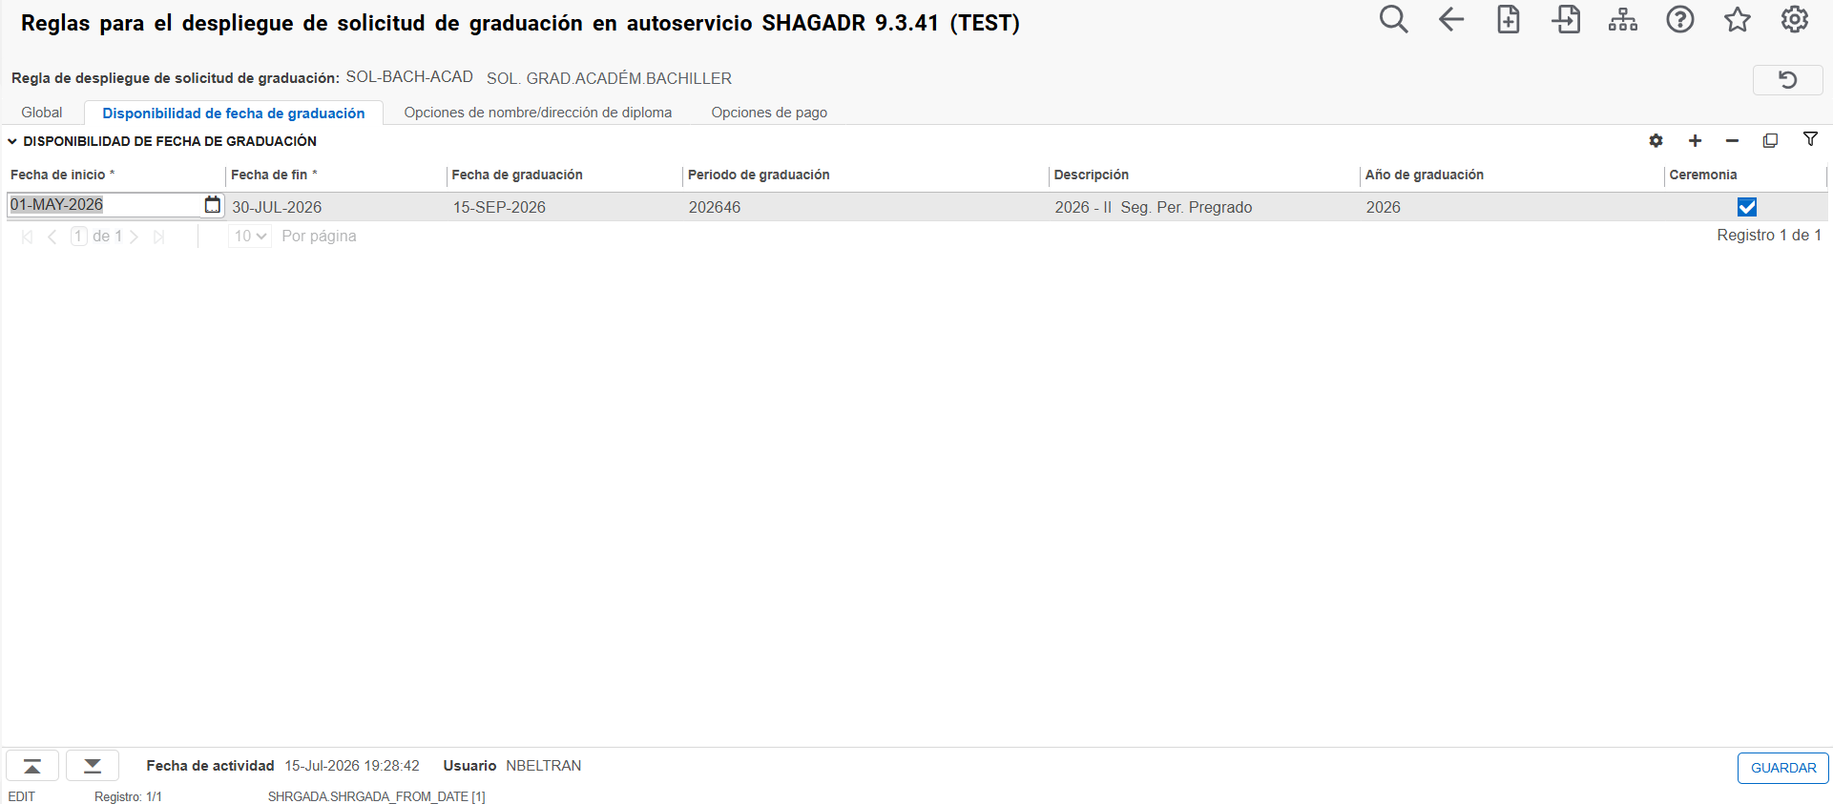
Reglas para el despliegue de solicitud de graduación en autoservicio (SHAGADR)
Gestionar el otorgamiento y registro de grado
9
10
11
12
13
En la pestaña de Disponibilidad de Fecha de graduación:
9. Fecha de inicio y fecha de fin: Se ingresan las fechas de inicio y fin que se desplegará la solicitud al estudiante
10. Fecha de graduación: Se ingresa la fecha de la ceremonia
11. periodo de graduación: Se ingresa el período de graduación de esta ceremonia
12. Año de graduación: lo toma automáticamente de la configuración del periodo en STVTERM
13. Ceremonia: Se marca para preguntar al estudiante si va a asistir a la ceremonia

Slide 40
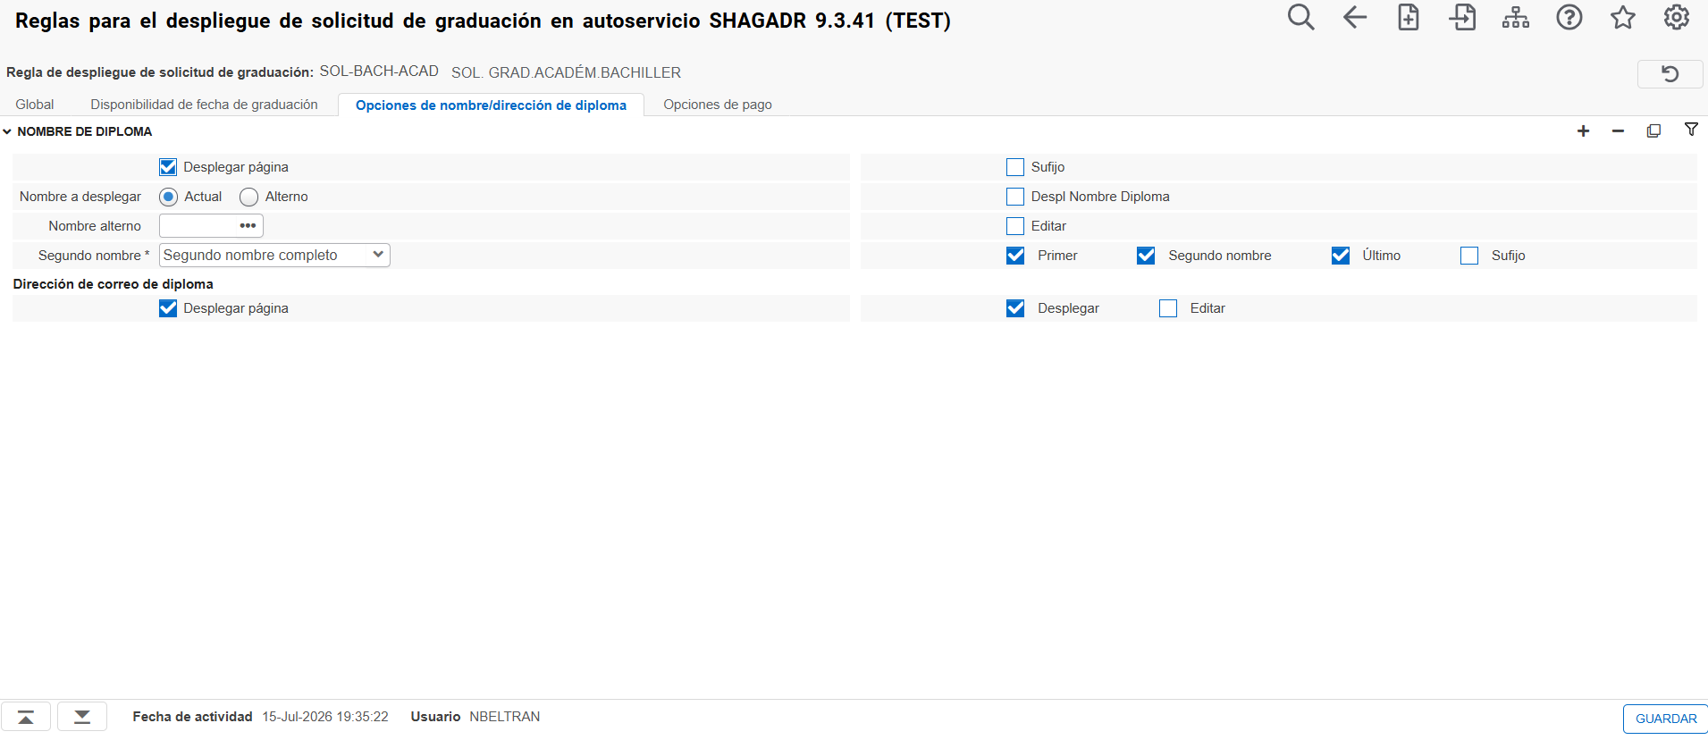
Reglas para el despliegue de solicitud de graduación en autoservicio (SHAGADR)
Gestionar el otorgamiento y registro de grado
14
En la pestaña de Opciones de nombre/dirección de diploma:
Permite desplegar los datos de nombres del estudiante, y dirección de diploma, para que el alumno, realice este cambio.

Slide 41
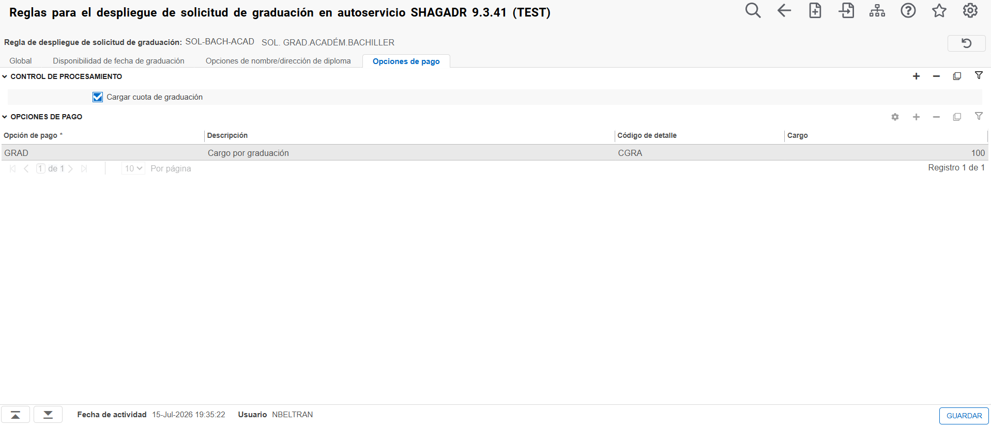
Reglas para el despliegue de solicitud de graduación en autoservicio (SHAGADR)
Gestionar el otorgamiento y registro de grado
15
16
17
18
En la pestaña de Opciones de pago:
15. Cargar cuota de graduación: Se marca para indicar que se va a realizar un cargo por algún concepto de grado en el estado de cuenta del estudiante
16. Opción de pago: Se ingresa código de pago configurado en STVWPYO.
17. Código de detalle: Lo traerá automáticamente de la configuración de STVWPYO.
18. Cargo: Ingrese el valor que se debe generar en la cuenta del estudiante.

Slide 42
Reglas de elegibilidad
Gestionar el otorgamiento y registro de grado

Slide 43
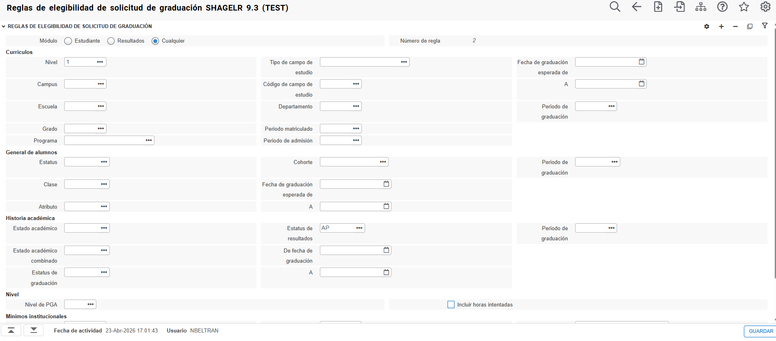
Reglas de elegibilidad de solicitud de graduación (SHAGELR)
Gestionar el otorgamiento y registro de grado
Nota: Las reglas de elegibilidad permiten determinar la población a la cual se le debe desplegar la solicitud de graduación en la web.

Slide 44
Reglas de elegibilidad de solicitud de graduación (SHAGELR)
Gestionar el otorgamiento y registro de grado
1
Marcar el campo cualquier para indicar que la regla se puede crear por alumno (Sección de General de alumnos) o por el estatus de resultados (Sección de Historia académica)

Slide 45
Reglas de elegibilidad de solicitud de graduación (SHAGELR)
Gestionar el otorgamiento y registro de grado
De acuerdo con las reglas definidas la solicitud de grado web se debe desplegar a los estudiantes que están con estatus de resultados AP, por esta razón este es el código que se debe ingresar en este campo.
Se debe crear una regla por cada nivel académico
2

Slide 46
Reglas de elegibilidad de solicitud de graduación (SHAGELR)
Gestionar el otorgamiento y registro de grado
Es posible agregar campos adicionales a la regla cuando sea necesario. Por ejemplo, además de las condiciones ya definidas, se puede incluir el programa académico como criterio, de manera que la regla solo se aplique o se despliegue para el programa específico que se indique
3
Se guarda el registro
4

Slide 47
Autoservicio: Solicitud de grado
Gestionar el otorgamiento y registro de grado

Slide 48
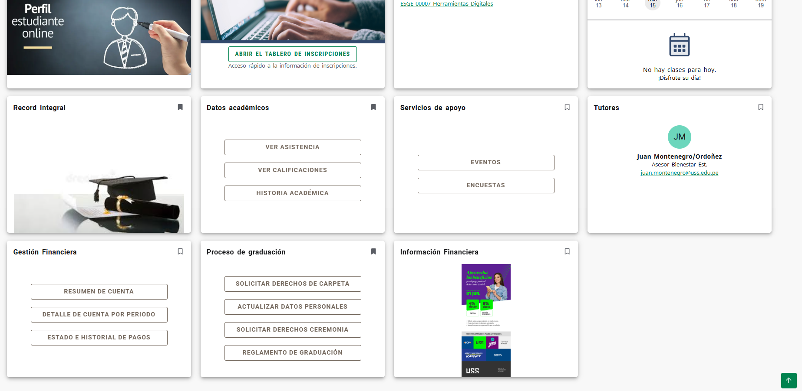
Autoservicio
Gestionar el otorgamiento y registro de grado
La institución puede crear tarjetas (cards) para cada proceso, donde el estudiante podrá encontrar las diferentes opciones disponibles. El nombre de cada tarjeta puede ser definido por la institución; sin embargo, el enlace asociado dependerá de las funcionalidades disponibles en Ellucian Student Self-Service o de los enlaces propios que la universidad decida incorporar.
La opción ‘Solicitar derechos ceremonia’ está direccionando a Solicitud de graduación

Slide 49
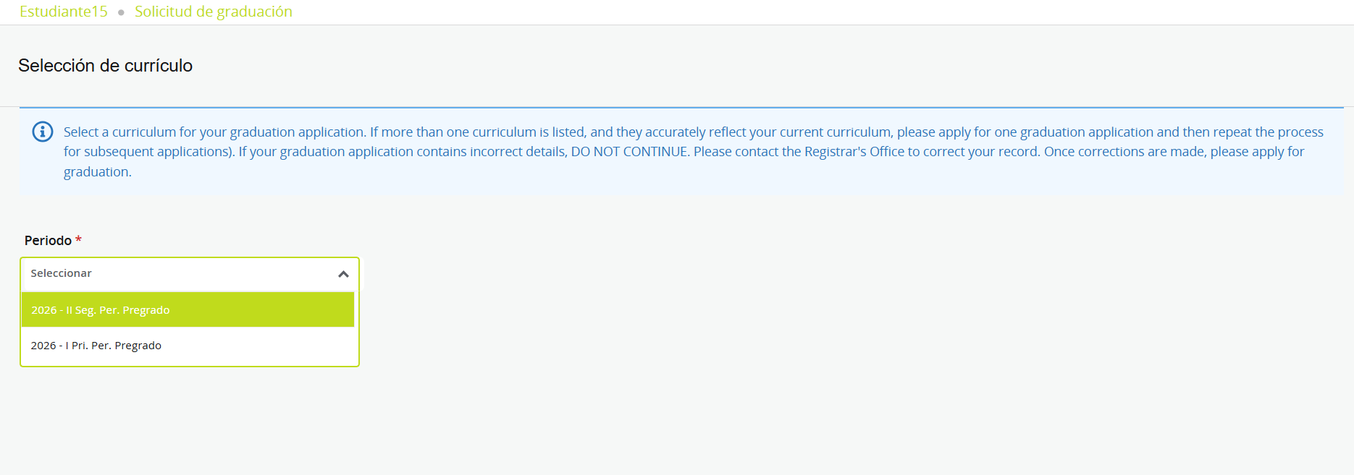
Autoservicio
Gestionar el otorgamiento y registro de grado
El estudiante debe seleccionar un periodo dónde se le generará el cargo en la cuenta del estudiante. Se sugiere que escoja el mayor periodo académico. Los periodos que se visualizarán, dependen de la configuración realizada en SHACTRL

Slide 50
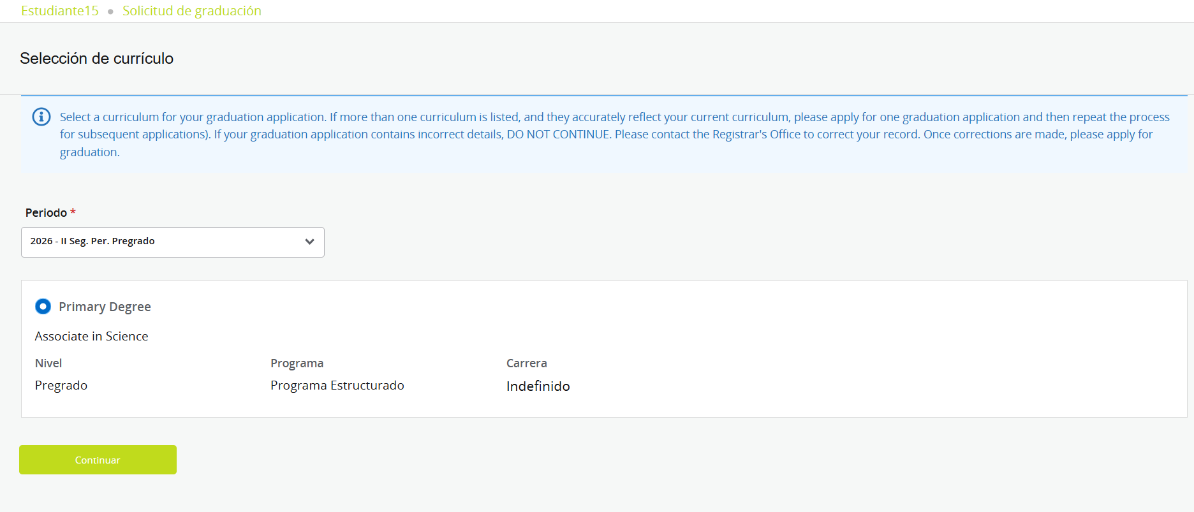
Autoservicio
Gestionar el otorgamiento y registro de grado
Se debe seleccionar el programa, el programa que se visualizará será el que cumple las condiciones indicadas en ‘Reglas de elegibilidad de solicitud de graduación (SHAGELR)’
Seleccione CONTINUAR
1
2

Slide 51
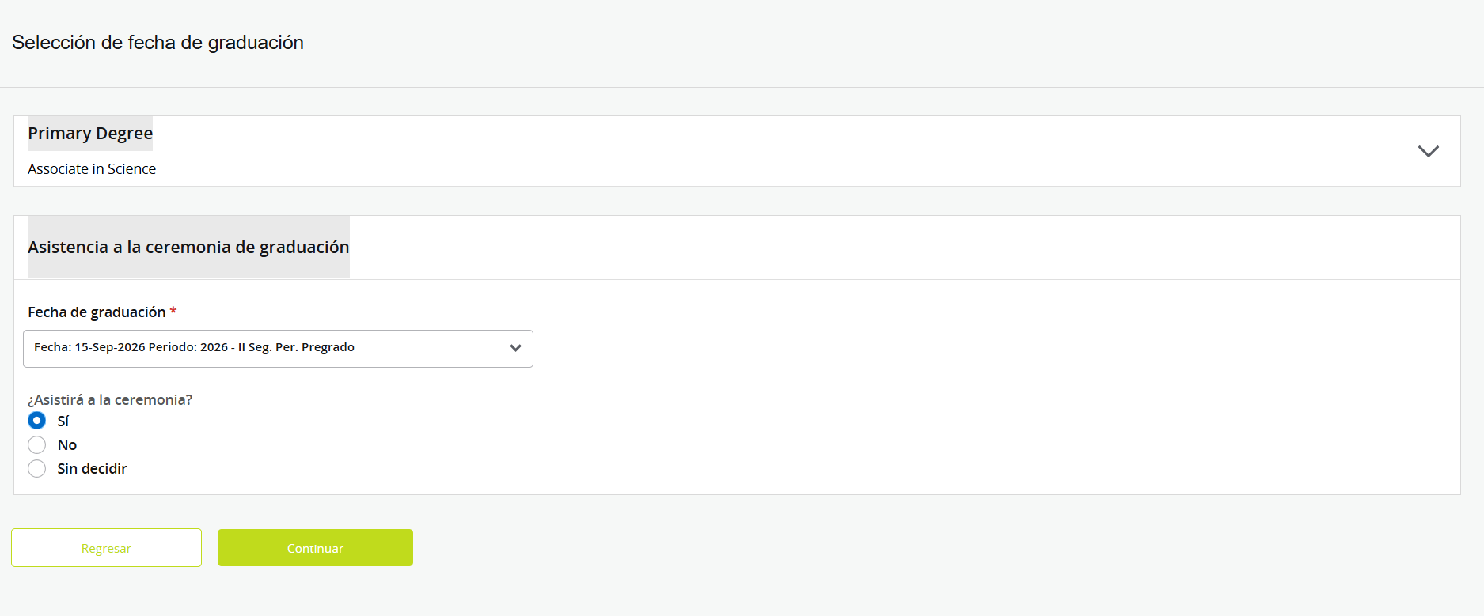
Autoservicio
Gestionar el otorgamiento y registro de grado
3. Seleccione la fecha de graduación. Depende de la configuración realizada en ‘Reglas para el despliegue de solicitud de graduación en autoservicio (SHAGADR)’
4. Indique si va a asistir a la ceremonia
5. Seleccione CONTINUAR
3
4
5

Slide 52
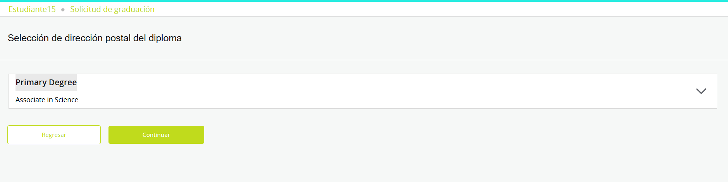
Autoservicio
Gestionar el otorgamiento y registro de grado
8
6. Mostrará grado que tiene configurado el programa, mostrará el grado de BACHILLER para el caso de pregrado
7. Seleccione CONTINUAR
9

Slide 53
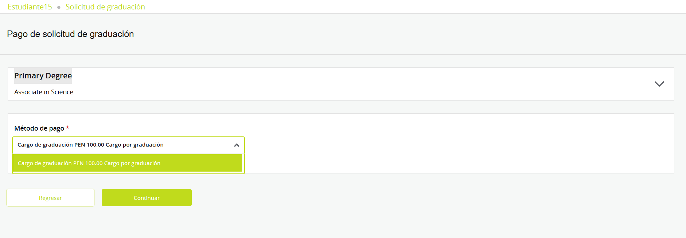
Autoservicio
Gestionar el otorgamiento y registro de grado
10
El estudiante debe seleccionar el valor
11. Seleccione CONTINUAR
11

Slide 54
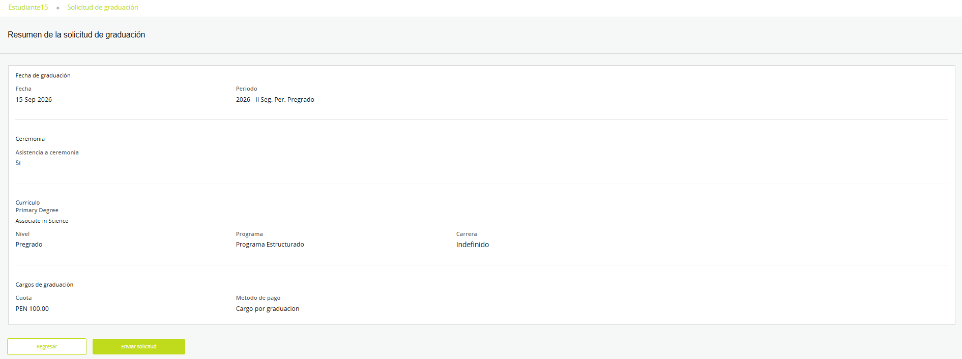
Autoservicio
Gestionar el otorgamiento y registro de grado
Muestra un resumen de la solicitud de graduación. Se debe seleccionar ‘Enviar Solicitud’

Slide 55
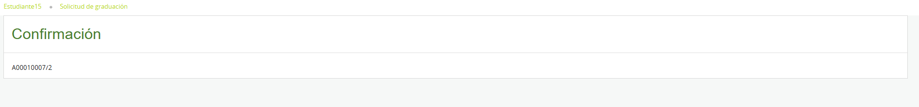
Autoservicio
Gestionar el otorgamiento y registro de grado
Muestra un resumen de la solicitud de graduación. Se debe seleccionar ‘Enviar Solicitud’

Slide 56
Administración de la Solicitud de Graduación
Gestionar el otorgamiento y registro de grado

Slide 57
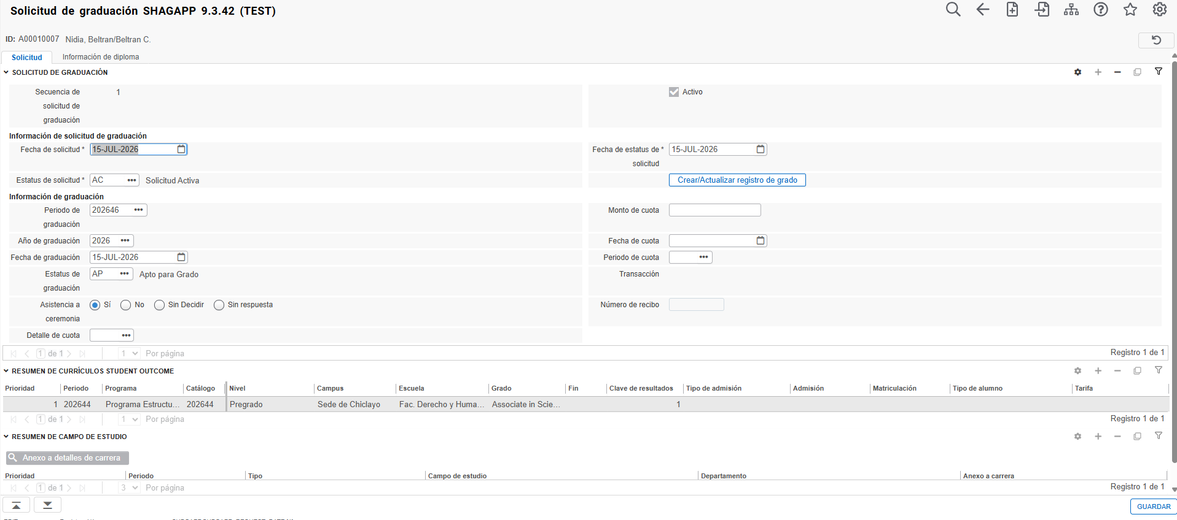
Solicitud de graduación SHAGAPP
Gestionar el otorgamiento y registro de grado
En esta página se observa toda la información ingresada por el estudiante en el autoservicio
Se puede actualizar el estatus de la solicitud, esto se hace manualmente estudiante por estudiante

Slide 58
Registro en el Estado de cuenta
Gestionar el otorgamiento y registro de grado

Slide 59
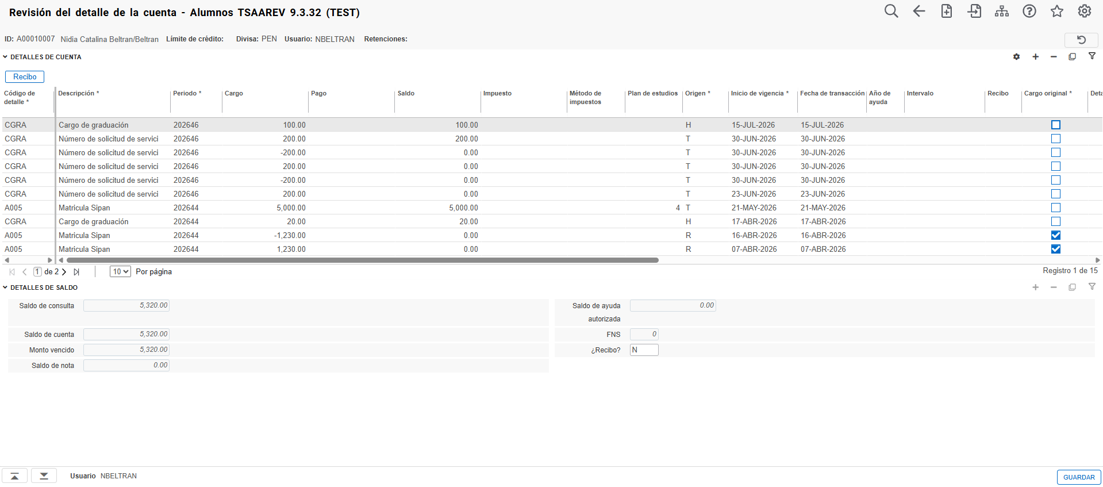
Solicitud de graduación SHAGAPP
Gestionar el otorgamiento y registro de grado
El cargo de los derechos de grado fue insertado en el estado de cuenta por la solicitud de graduación,

Slide 60
Registro en SHADEGR
Gestionar el otorgamiento y registro de grado

Slide 61
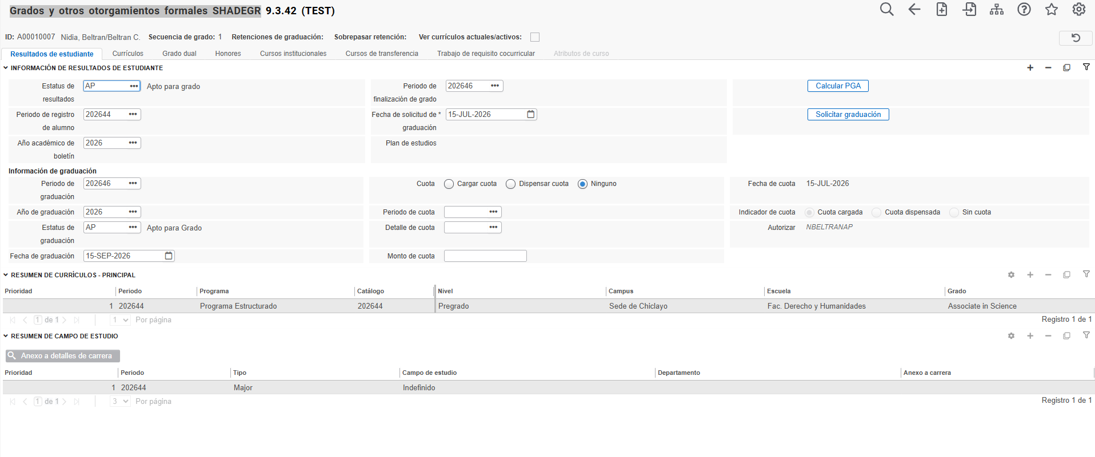
Grados y otros otorgamientos formales SHADEGR
Gestionar el otorgamiento y registro de grado
Se muestra cómo se actualizó el bloque de información de graduación, con los datos ingresados en la solicitud

Slide 62
RESUMEN
Gestionar el otorgamiento y registro de grado

Slide 63
RESUMEN
Gestionar el otorgamiento y registro de grado
Gestionar solicitudes de graduación
Previamente, se debe definir el estado de registro de grado STVDEGS
    Se configura las reglas de despliegue de solicitud de graduación en autoservicio (SHAGADR).
    Se configura las reglas de elegibilidad de solicitud de graduación (SHAGELR).
    Se configura las reglas de despliegue de solicitud de graduación (SHAGADS).
Datos
    Los datos de estados y reglas a considerar son:
      Estado de solicitud de graduación (STVGADS).
      Reglas de despliegue (STVGADR).
      Estado de graduación (STVGRST).

Slide 64
MUCHAS GRACIAS
Nidia Beltran
Nidia.beltran@ellucian.com

